Slide 1
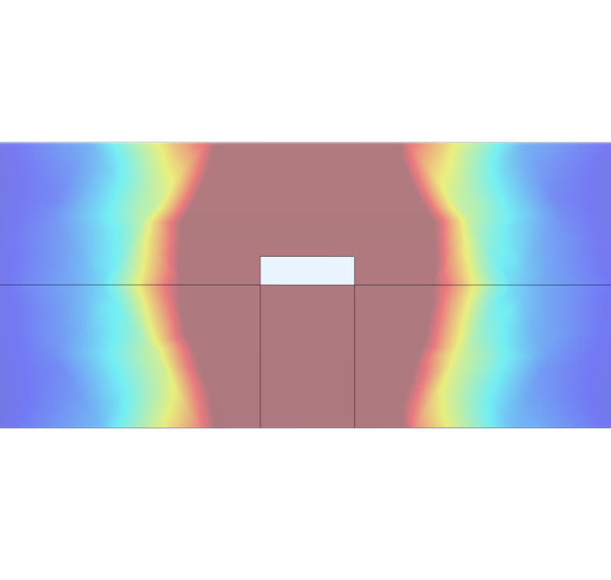
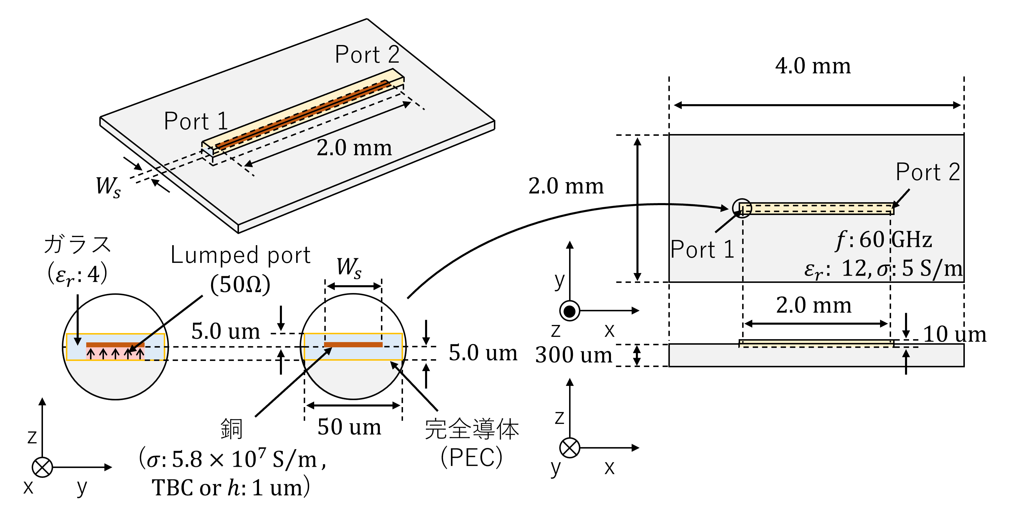
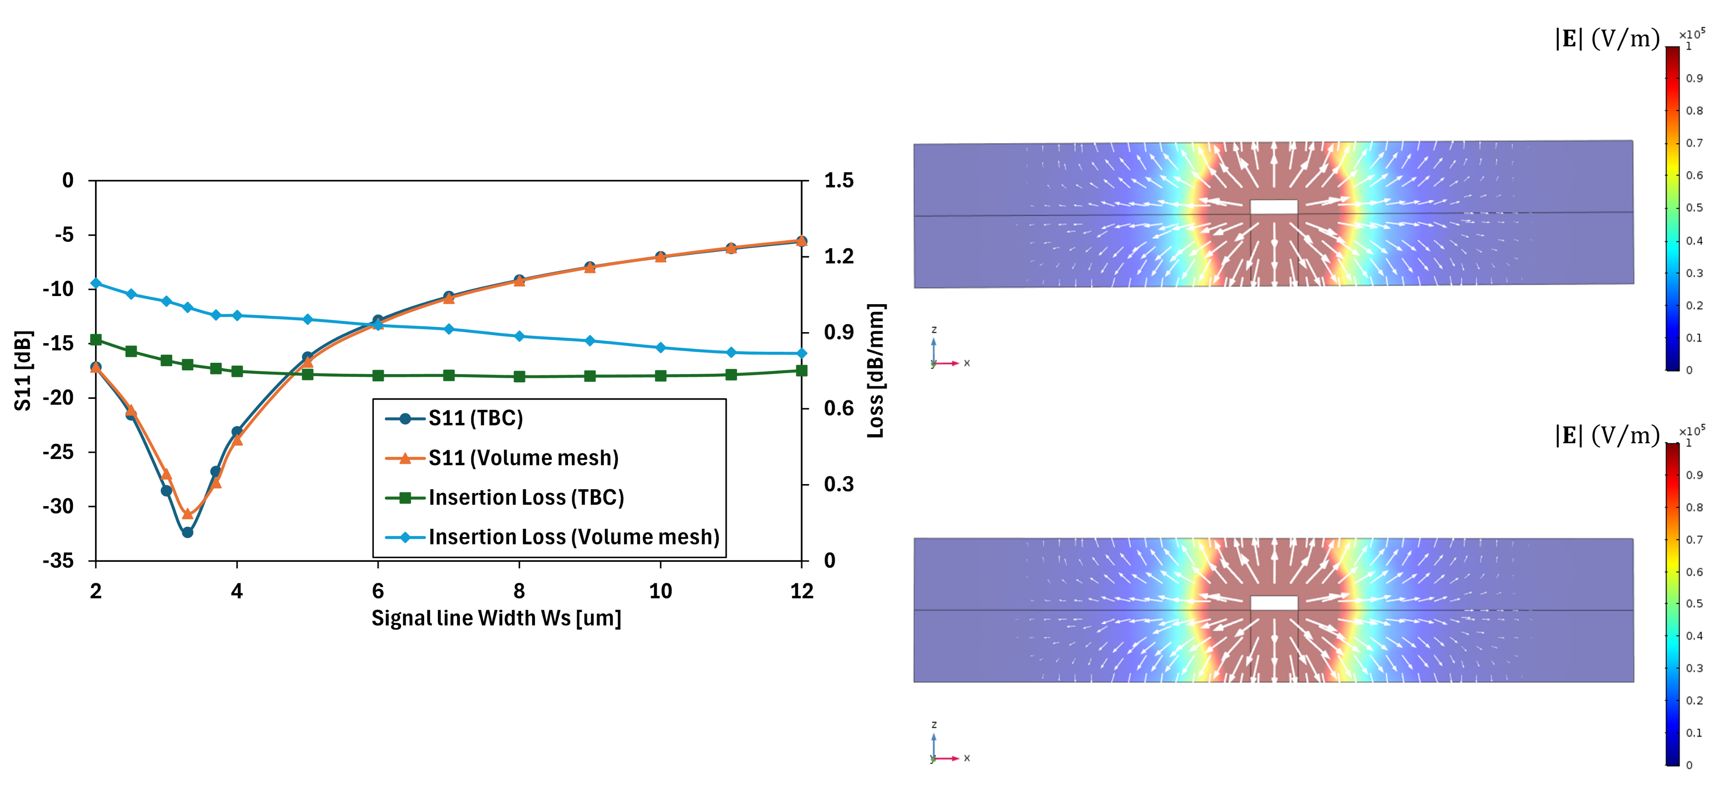

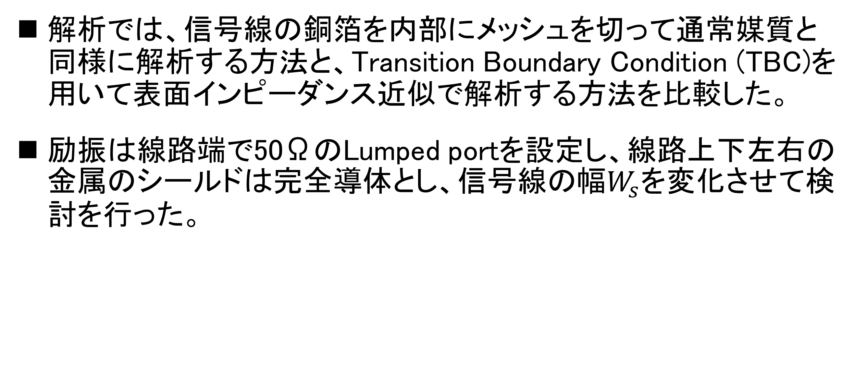
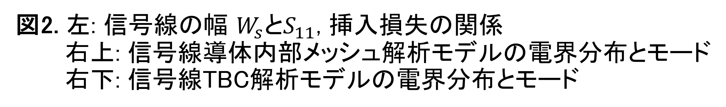
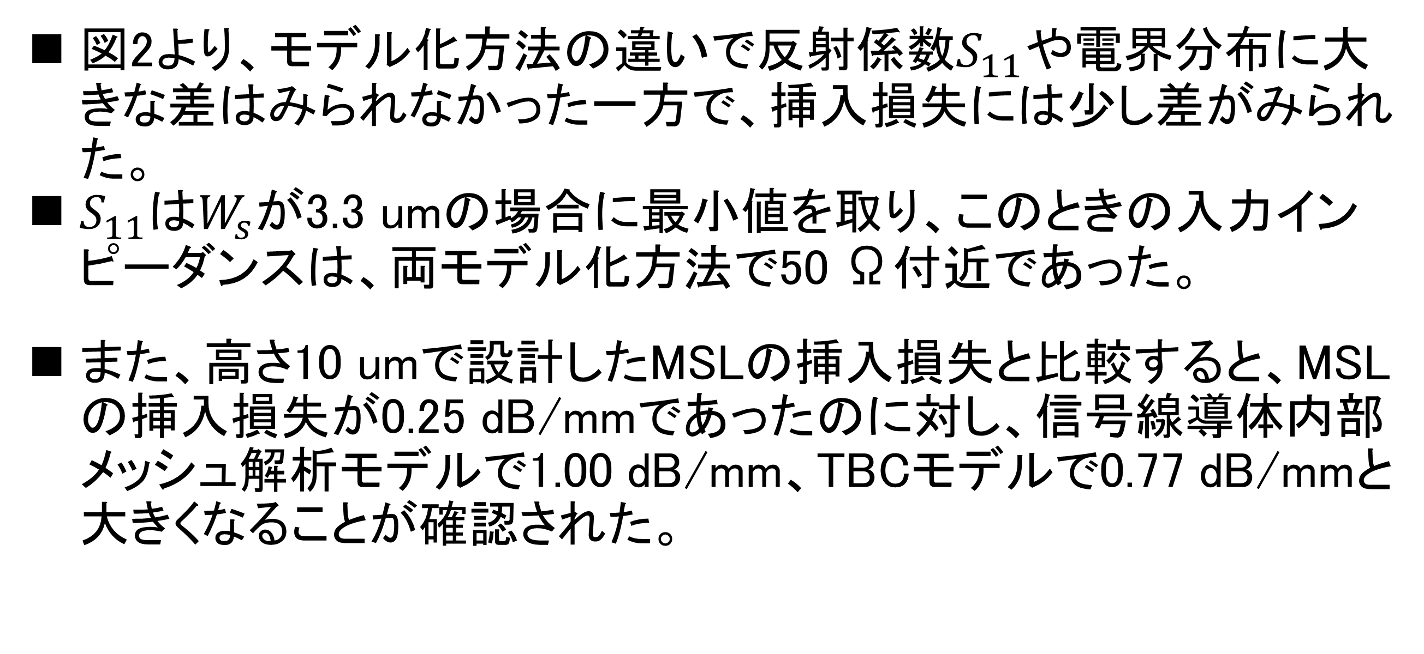
オンチップストリップラインの
特性解析と銅箔のモデリング
シールドで覆ったストリップラインの線路特性の解析を通じて、ストリップラインの銅箔のモデリング方法を検討する。
山地 陽, 平野 拓一
東京都市大学大学院, 総合理工学研究科 情報専攻,
〒158-8557 東京都世田谷区
背景および目的
次世代移動通信システムBeyond 5G, 6Gではミリ波帯、テラヘルツ帯の利用が検討されている。
高周波ではアンテナとチップ間の接続損失が非常に大きいため、接続損失低減のためにオンチップアンテナが注目されている[1][2]。しかし、アンテナと回路素子が近いことによる相互干渉が懸念される。
本研究では、オンチップアンテナからの放射電波が線路に結合する量を抑えるために、シールドで覆ったストリップラインの線路特性と、計算コスト削減のための銅箔のモデリングについて検討した。
解析方法
解析では、信号線の銅箔を内部にメッシュを切って通常媒質と
同様に解析する方法と、Transition Boundary Condition (TBC)を用いて表面インピーダンス近似で解析する方法を比較した。
励振は線路端で50ΩのLumped portを設定し、線路上下左右の
金属のシールドは完全導体とし、信号線の幅$W_{s}$を変化させて検討を行った。
図1. オンチップストリップライン
結果
図2より、モデル化方法の違いで反射係数$S_{11}$や電界分布に大きな差はみられなかった一方で、挿入損失には少し差がみられた。
$S_{11}$は$W_{s}$が3.3 umの場合に最小値を取り、このときの入力インピーダンスは、両モデル化方法で50 Ω付近であった。
また、高さ10 umで設計したMSLの挿入損失と比較すると、MSLの挿入損失が0.25 dB/mmであったのに対し、信号線導体内部メッシュ解析モデルで1.00 dB/mm、TBCモデルで0.77 dB/mmと大きくなることが確認された。
図2. 左: 信号線の幅 $W_{s}$と$S_{11}$, 挿入損失の関係
右上: 信号線導体内部メッシュ解析モデルの電界分布とモード
右下: 信号線TBC解析モデルの電界分布とモード
佐藤奈央 et al, “フリップチップ実装に向けたミリ波帯オンチップアンテナの基礎検討”, エレクトロニクス講演論文集1, C-2-26, 2020.
T. Hirano et al, “60 GHz On-Chip Dipole Antenna with Differential Feed”, Proceedings of APMC, pp. 304–306, 2012.

Slide 2
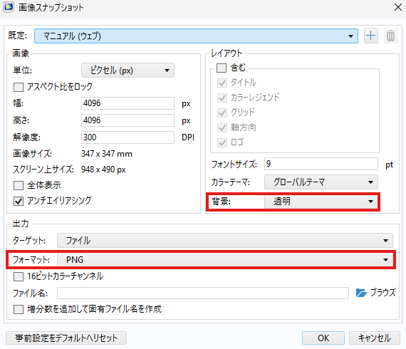
ガイドライン
テンプレート使用時の注意事項
テンプレート自体は変更せず, 提供されたレイアウト内で作業すること.
例として示されているサンプルを参照すること.
テキストボックス内の文字は左揃えにし, 均等割り付けは使用しないこと.
タイトルはスライド内で最も大きいフォントサイズ (90–120 pt)
タイトル下の説明文はフォントサイズ (50-60pt)
所属情報はフォントサイズ (30–40 pt)
見出しは２番目に大きいフォントサイズ (70–80 pt)
本文は視認性・可読性を考慮したフォントサイズ (指定なし)
キャプションおよび参考文献は最も小さいフォントサイズ (18–40 pt)
を使用すること.
タイトルおよび見出しは太字にすること.
その他の太字使用は強調目的に限定する.
テキストカラーは黒またはグレーを使用すること.
変更は図表内に限定する.
画像はトリミング機能を使用してサイズ調整し, 枠内に収めること.
［書式］タブ →［サイズ］セクション →［トリミング］
その他の注意事項：
赤い実線は, 印刷時に裁ち落とされる
3 mm の範囲を示しています.
赤い点線は, 印刷時に裁ち落とされる
可能性がある余白を示しています.
ヘッダー用
画像のエクスポート
右図の設定では透明背景の高画質な画像を出力することができます.
特に重要なのは,
赤色で囲まれた2つの設定です.
この設定によりヘッダーの青色部分に配置できる画像を書き出すことが
できます.

Slide 3
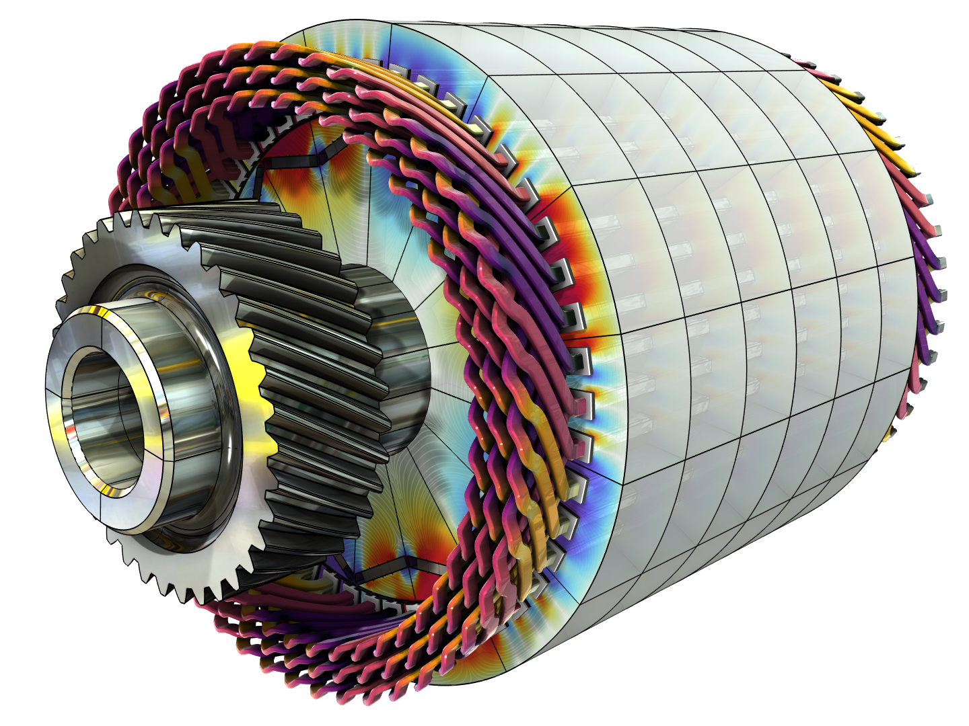
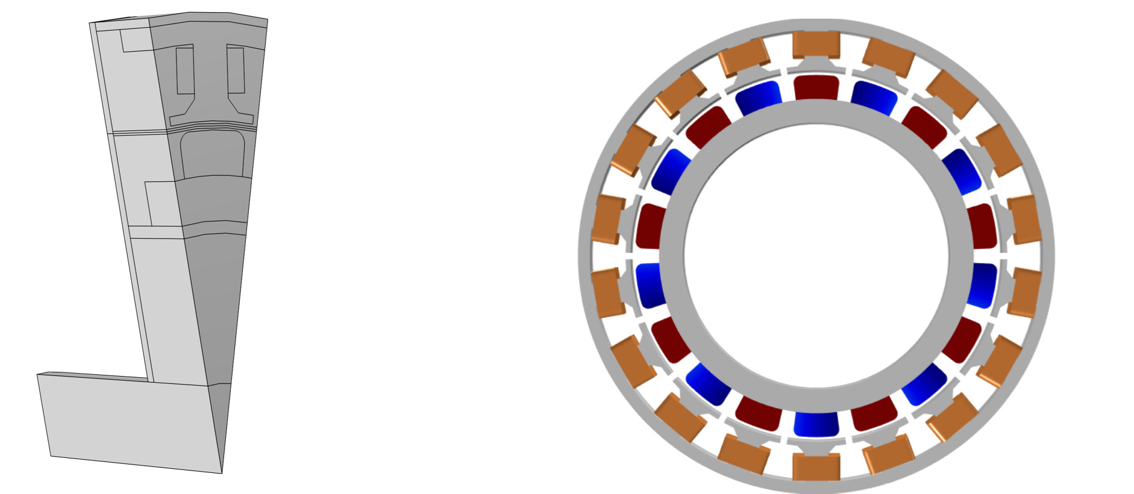
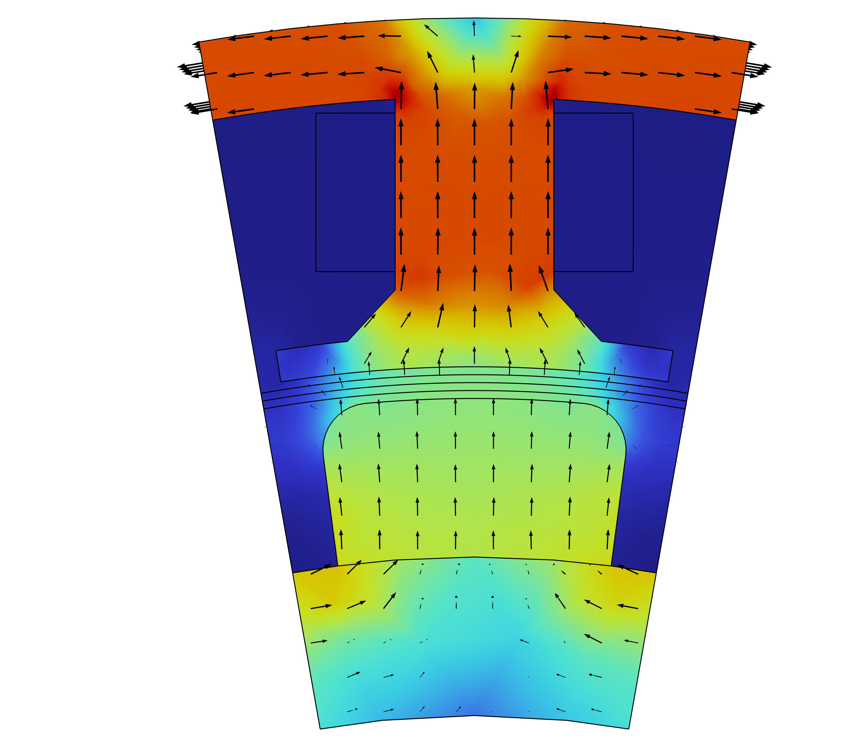
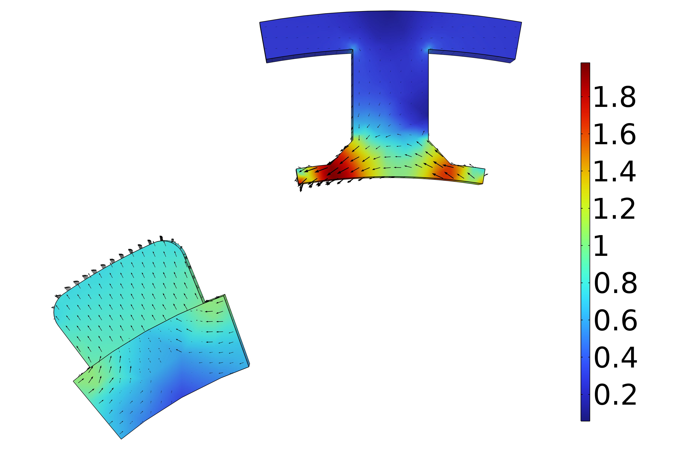

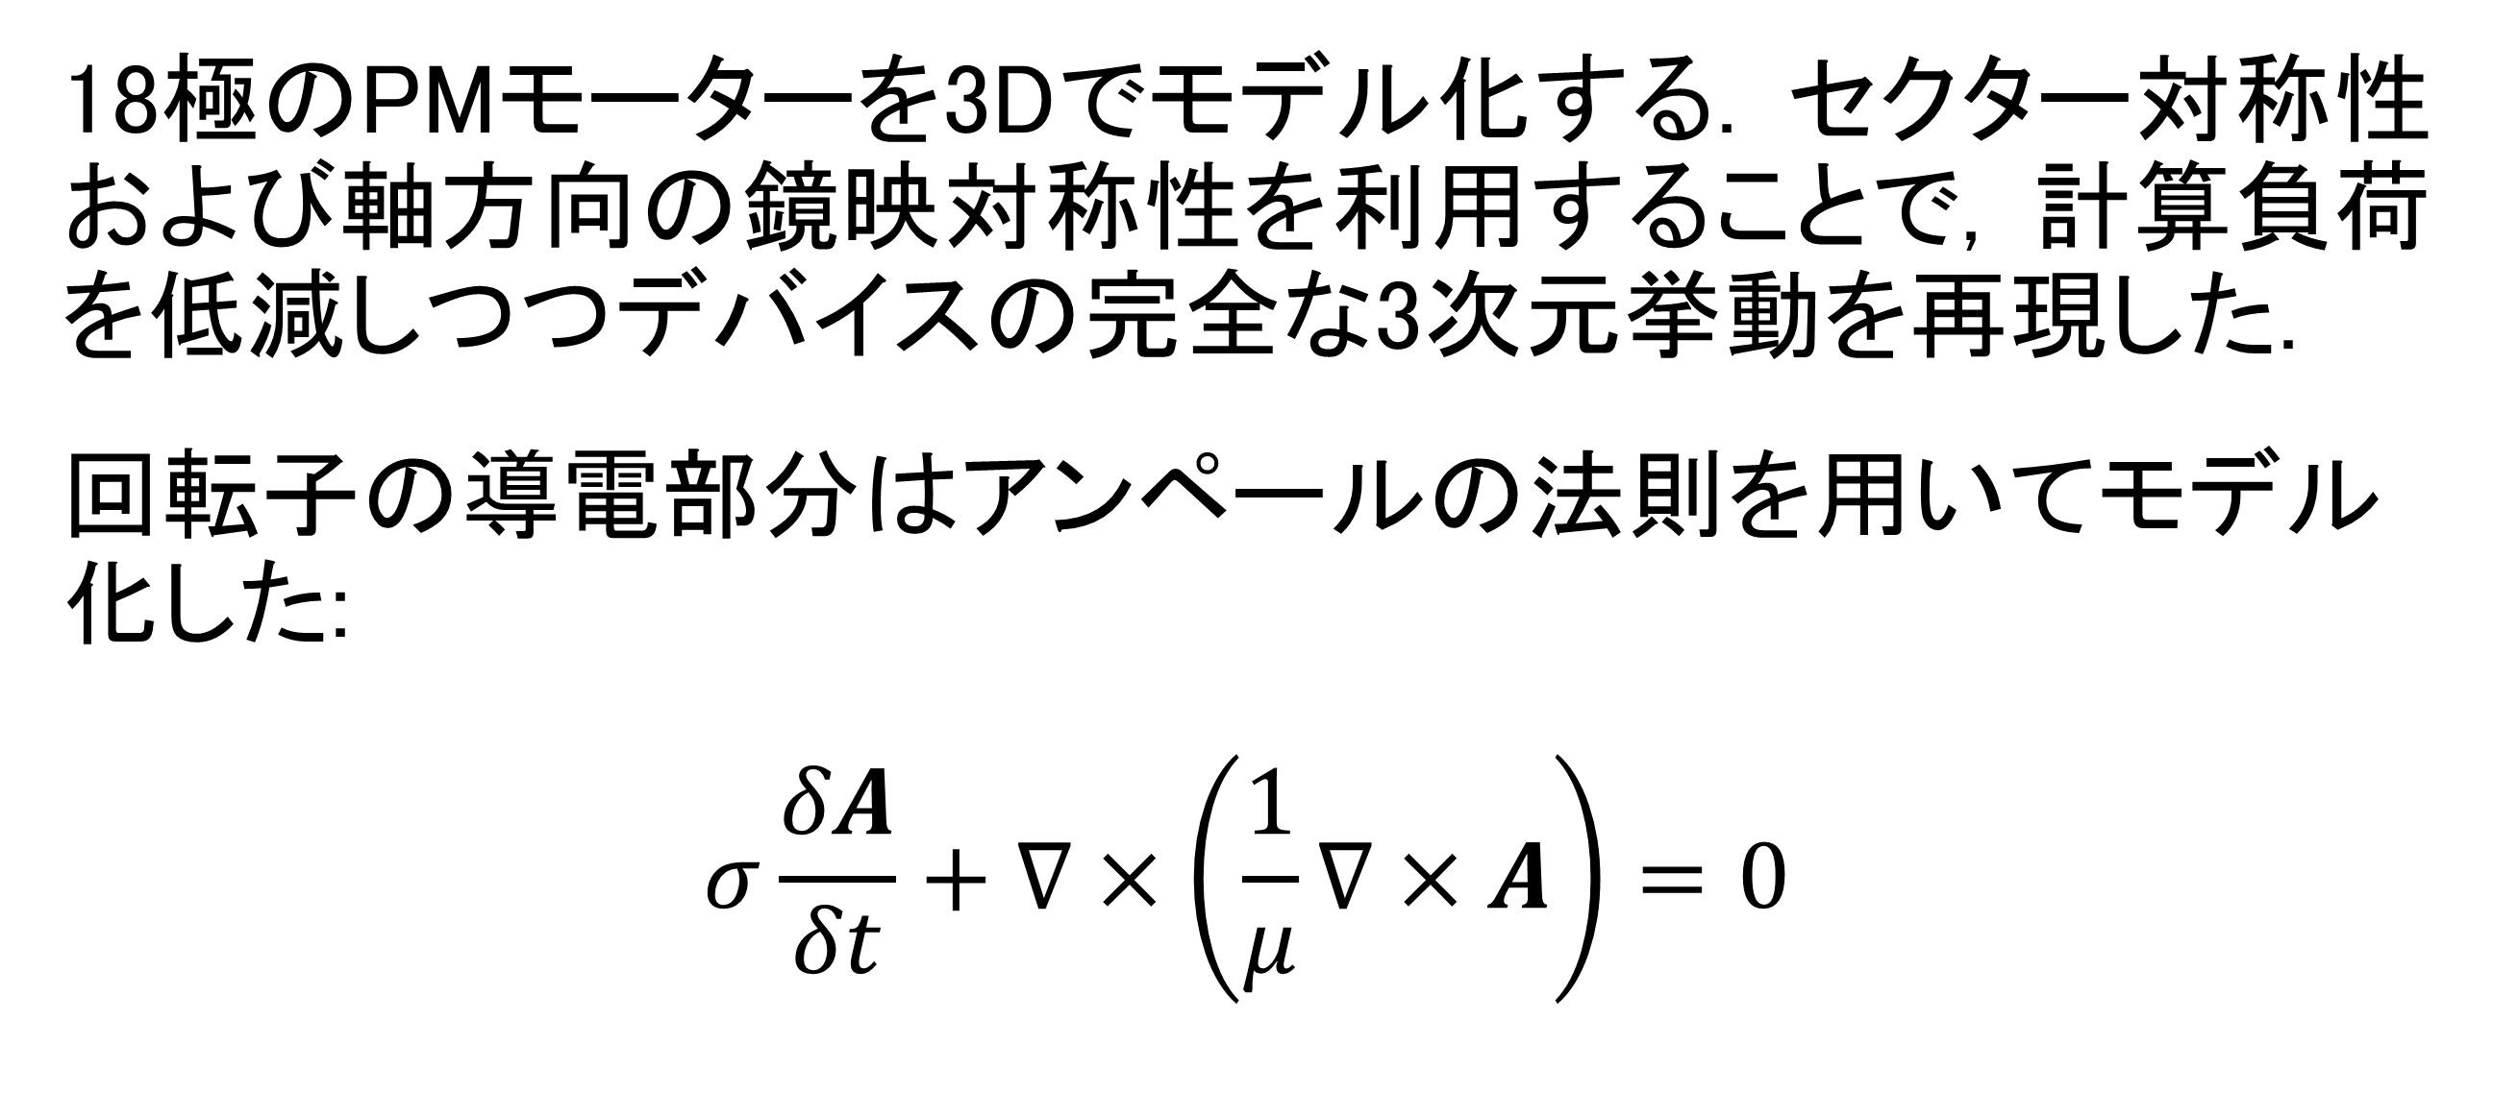
永久磁石モーターの
3D解析
高温に対する感度を含む全体的な挙動を理解することで, 永久磁石 （PM） モーターの性能を最適化する.
山田 太郎¹, J. A. Smith²
1. 所属機関名, 部署, 郵便番号および所在地 (都道府県, 市区町村まで).
2. COMSOL合同会社, マーケティング部, 〒101-0052 東京都千代田区.
概要
PMモーターは省エネルギー性能により高く評価されているが, いくつかの設計上の制約が存在する. 例えば, 永久磁石は高温に対して敏感である. このような高温は, 特に渦電流による熱損失など, 電流によって発生する場合がある.
本研究の結果は, 特に磁石内部で発生する渦電流損失を考慮することで, PMモーターの挙動に対するより深い理解を提供する. この情報は, PMモーターおよびそれが駆動する技術の設計改善に有用な知見となる.
計算手法
18極のPMモーターを3Dでモデル化する. セクター対称性および軸方向の鏡映対称性を利用することで, 計算負荷を低減しつつデバイスの完全な3次元挙動を再現した.
回転子の導電部分はアンペールの法則を用いてモデル化した:
$$σ\frac{δA}{δt}+∇×\left(\frac{1}{μ}∇×A\right)=0$$
図 1． 左： 永久磁石モーターのセクター. 右： PMモーターの概観.
結果
結果は図2に示す通りであり, モーターの静止状態における磁束密度を示す. これは時間依存解析における初期条件に相当する. この状態ではコイル電流はゼロである. また, モーターが1セクター角回転した後の磁束密度も示している. この図では, より明確に可視化するため, 空気領域およびコイル領域は除外している.
図 2． 左： 回転子静止時における永久磁石による磁束密度. 右： 1セクター角回転後の磁束密度.
1. 欧文著者 (名イニシャル・姓)，“タイトル”，雑誌名，巻 (vol.)，ページ (pp.)，年.
2. 欧文著者 (名イニシャル・姓)，“タイトル”，雑誌名，巻 (vol.)，ページ (pp.)，年.
3. 和文著者 (姓・名)，“タイトル”，雑誌名，巻 (vol.)，ページ (pp.)，年.

Slide 4
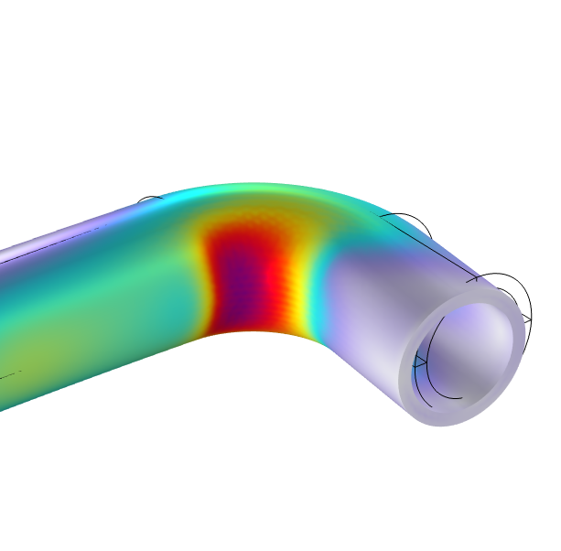
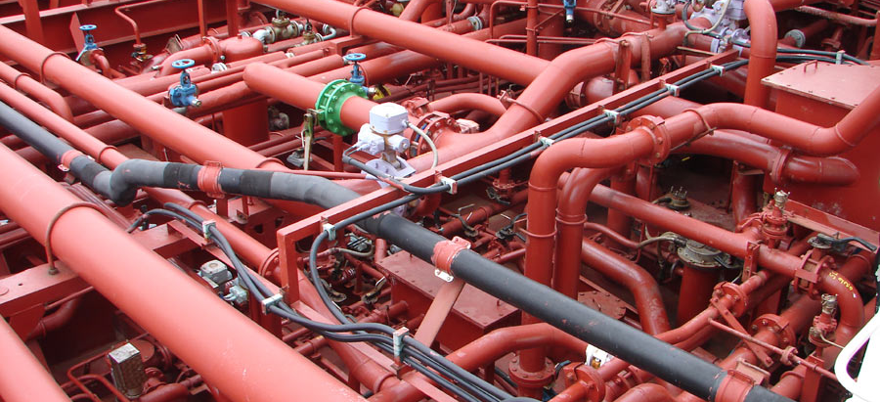
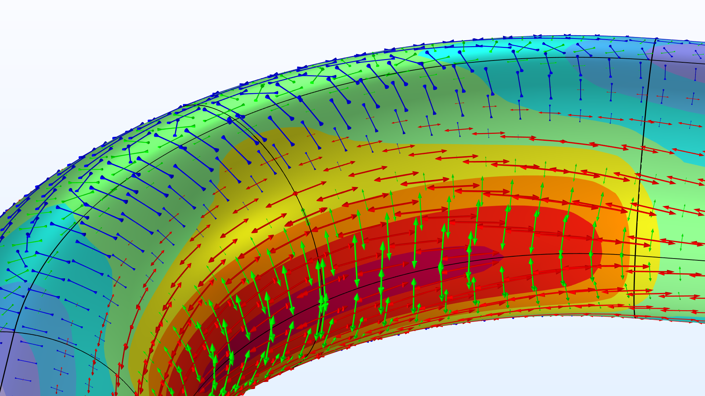
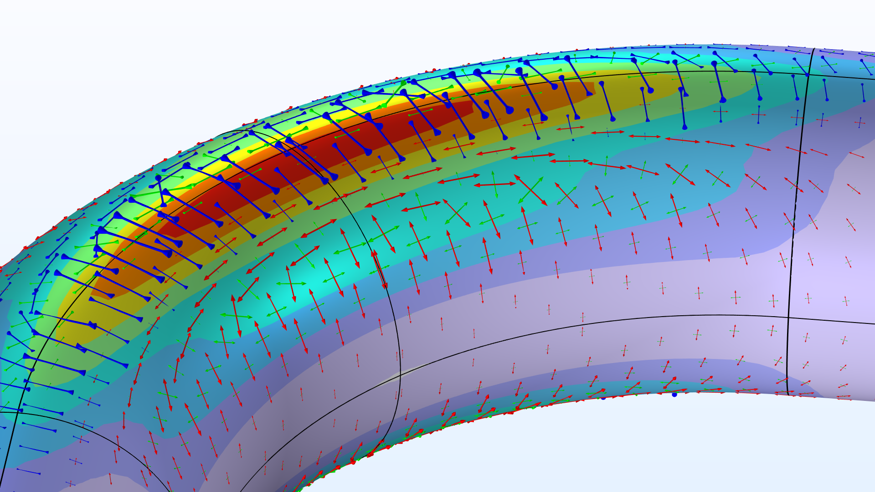
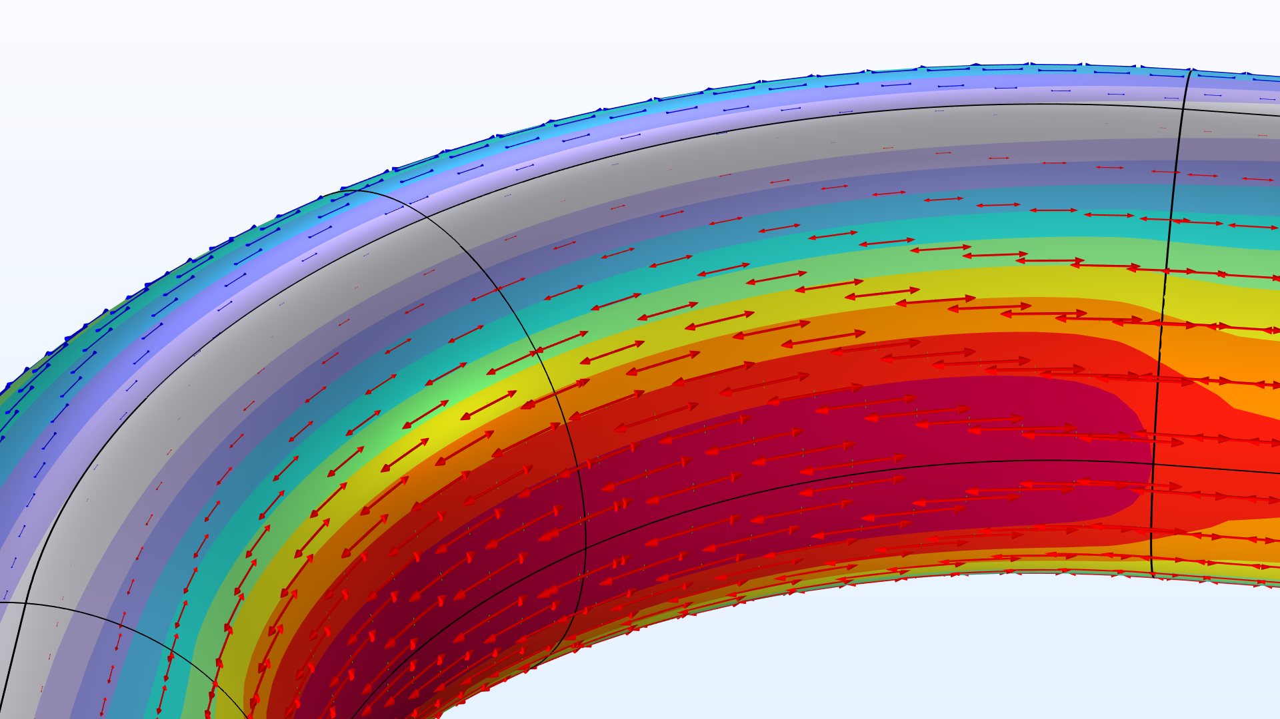
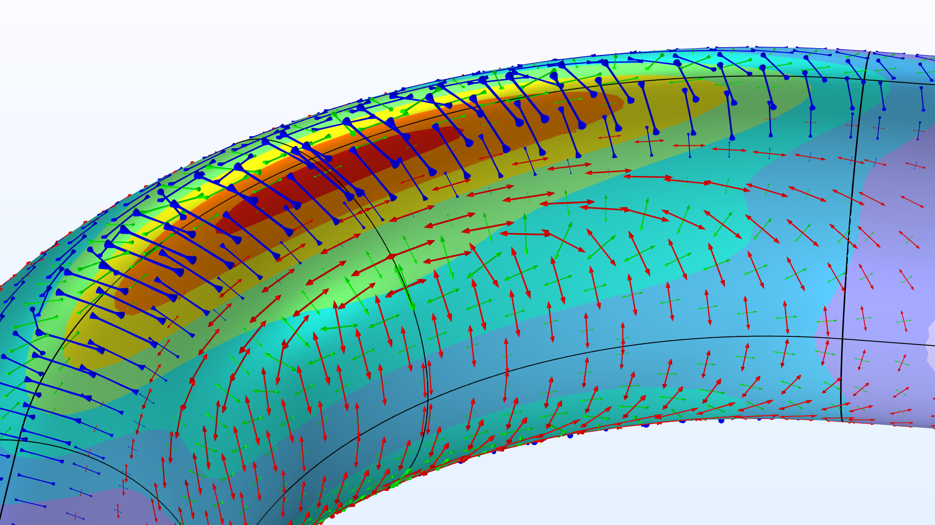
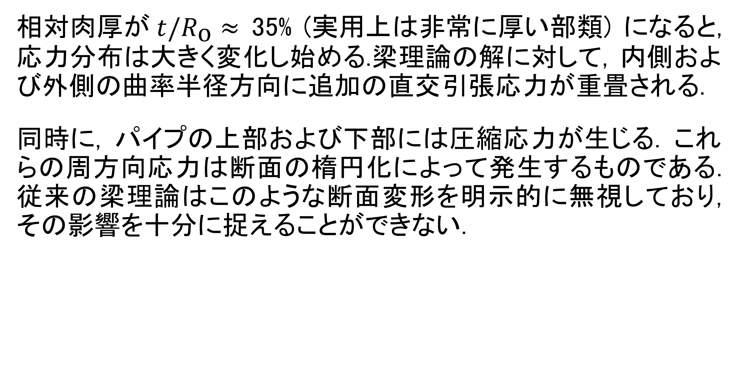
パイプの曲がり部に生じる
興味深い応力
多くの構造工学者にとって, 梁理論は一般的な解析手法である. この方程式は構造挙動の評価において扱いやすく, 有用な結果を得られるため広く利用されている. 本研究では, そのような事例の一つを検討する.
山田 太郎¹, J. A. Smith²
1. 所属機関名, 部署, 郵便番号および所在地 (都道府県, 市区町村まで).
2. COMSOL合同会社, マーケティング部, 〒101-0052 東京都千代田区.
背景および目的
パイプ曲げ部は, 液体や気体を輸送する配管システムにおいて一般的に見られ, 特に高圧条件下で使用されることが多い.多くのパイプが見られる例として, 石油タンカーが挙げられる. その複雑に入り組んだ配管系は非常に興味深い外観を持つ.
多くの産業用配管規格は, 構造解析を行う際, 梁理論をベースとしている. しかし, これまでの知見の通り, パイプ曲げ部は一般的に梁と異なる挙動を示す. そのため配管規格では, 曲げ部分に対して剛性および応力の補正係数を適用することが推奨されている (参考文献1).
解析内容
パイプは細長く一定断面を持つため, 単純化解析では梁として扱うことが自然に思われる. ここでは曲げモーメントのみが作用しており, 梁軸方向の任意の断面において一定である.
最大応力はパイプ内側で発生する. また, 曲げ部の断面は大きく変形し, 楕円化する.その主軸は, 曲げモーメントの方向に応じて, 曲げ面内またはそれに直交する方向に配向する.
図 1. 石油・化学タンカーの配管システム. 画像は Wikimedia Commons 経由で CC BY-SA 3.0 ライセンスに基づき使用.
結果
相対肉厚が$t/R_{\text{o}}≈$ 35% (実用上は非常に厚い部類) になると, 応力分布は大きく変化し始める.梁理論の解に対して, 内側および外側の曲率半径方向に追加の直交引張応力が重畳される.
同時に, パイプの上部および下部には圧縮応力が生じる. これらの周方向応力は断面の楕円化によって発生するものである. 従来の梁理論はこのような断面変形を明示的に無視しており, その影響を十分に捉えることができない.
図 2． 異なる肉厚におけるフォン・ミーゼス応力 (正規化) および主応力を示すパイプの曲がり部のプロット.
E.A. Wais and E.C. Rodabaugh, “Background of SIFs and Stress Indices for Moment Loadings of Piping Components”, United States, 2005; https://www.osti.gov/biblio/841246
“Stress Intensification Factors (i-Factors), Flexibility Factors (k-Factors), and Their Determination for Metallic Piping Components”, ASME, 2017; https://www.asme.org/codes-standards/find-codes-standards/b31j-stress-intensification-factors-flexibility-factors-determination-metallic-piping-components/2017/drm-enabled-pdf
山田 太郎，“工業用配管システムにおける流動特性”，流体工学ジャーナル，12 (vol.)，45–52 (pp.)，2026

